Slide 1

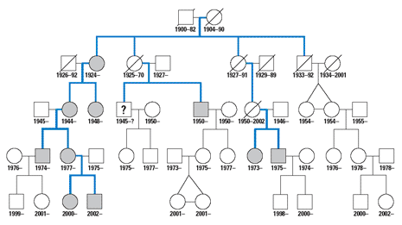
How knowledge about way of passing disease in family can help in medicine? Отбасындағы аурудың ауру жолдары туралы білімі медицинада қалай көмектесе алады??

Slide 2
Human genetics

Slide 3
aim
explain the basic methods of studying human genetics and make pedigree analysis
адам генетикасын зерттеудің негізгі әдістерін түсіндіріп, асыл тұқымды талдау жасаңыз
construct a family tree отбасылық ағаш тұрғызу

Slide 4
Terminology
English | Kazakh | Russian
appearance | сыртқы келбет | внешность
condition | жағдай | состояние
distribution | тарату | распределение
exhibiting | көрсету | показывать
fraternal twins | қос жұмыртқалы егіздер | двойняшки
gender | жыныс | пол
rapid | жылдам | быстрый
to detect | табу | обнаружить
to distinguish | айыру | различать

Slide 5
Key terms
Karyotype - is the number, size and shape of chromosomes in an organism; Кариотип - бұл организмдегі хромосомалардың саны, мөлшері және формасы;
Pedigree - a person’s family history which is used to determine genetic trait and familiar diseases across several generations; Асыл тұқымды - генетикалық белгілерді және бірнеше аурулар бойына таныс ауруларды анықтау үшін қолданылатын адамның отбасылық тарихы;
Autosomes - chromosomes that carry genes for the body traits; Автосомалар - ағзаға тән гендерді тасымалдайтын хромосомалар;
Sex chromosomes - chromosomes that carry genes which have a role in sex determination. Жыныс хромосомалары - жынысты анықтауда рөлі бар гендерді тасымалдайтын хромосомалар.

Slide 6
Cytogenetic method
There are 46 autosomal chromosomes in human.
44 of them are autosomes and 2 sex chromosomes.
In sex cells there are 23 chromosomes: 22 are autosomes and 1 is a sex chromosome.
In unusual conditions, the number of the autosomes and sex chromosomes can be increased or decreased. Жыныс жасушаларында 23 хромосома болады: 22 - автозомалар және 1 - жыныстық хромосома.
Ерекше жағдайларда аутосомдар мен жыныстық хромосомалардың санын көбейтуге немесе азайтуға болады.
These changes can affect human health and phenotype.
Studying the number of human chromosomes in a cell is called cytogenetics method.
Бұл өзгерістер адамның денсаулығы мен фенотипке әсер етуі мүмкін.
Жасушадағы адам хромосомаларының санын зерттеу цитогенетика әдісі деп аталады

Slide 7
 | FEMALE | MALE
AUTOSOME | 44+XX | 44+XY
SEX CHROMOSOME | 22+X | 22+X OR 22+Y

Slide 8
karyotype
The total number and appearance of chromosomes in the nucleus of the cells known as karyotype.
Some human chromosomes are very similar to each other and it is difficult to distinguish them.
That is why scientists classify them into seven classes according their size and centrosome position. kариотип ретінде белгілі жасушалардың ядросында хромосомалардың жалпы саны және пайда болуы.
Адамның кейбір хромосомалары бір-біріне өте ұқсас, сондықтан оларды ажырату қиын.
Сондықтан ғалымдар оларды мөлшеріне және центросома жағдайына байланысты жеті сыныпқа жіктейді.

Slide 9
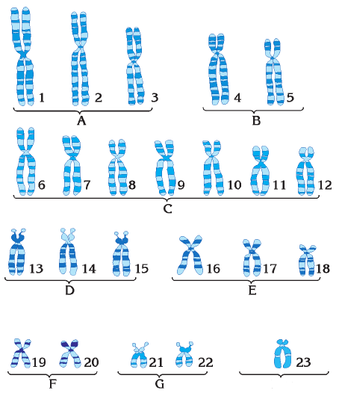
Human karyotype seven groups: A-G and sex chromosomes

Slide 10
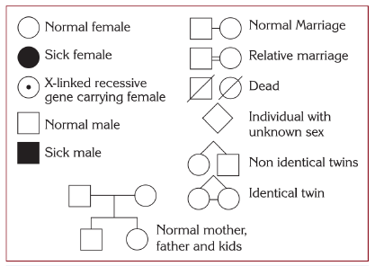
Pedigree analysis
A pedigree is used to determine whether an individual is heterozygous or homozygous for a certain trait, and to calculate the possibility of exhibiting this trait in the phenotype. Асыл тұқымды жеке адамның белгілі бір белгінің гетерозиготалы немесе гомозиготалы екенін анықтау үшін және бұл белгіні фенотипте көрсету мүмкіндігін есептеу үшін қолданылады.
Symbols used in pedigree analysis
Асыл тұқымды анализде қолданылатын белгілер

Slide 11
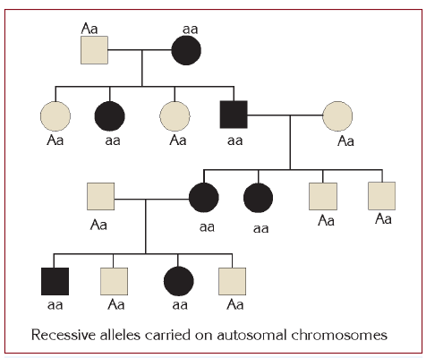
Autosomal inheritance
Related genes are located on autosomes as dominant or recessive.
In figure below you can see how a disease is passed on to the offspring through a recessive gene. Қатысты гендер доминантты немесе рецессивті ретінде автосомаларда орналасады. Төмендегі суретте аурудың ұрпақтарға рецессивті ген арқылы қалай берілетінін көруге болады.
The individual shown in black inherit the disease
Қара түсте көрсетілген адам ауруды мұра етеді

Slide 12
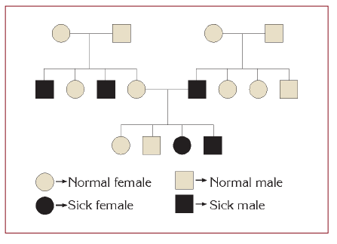
Sex-linked inheritance
In this type of inherited diseases are located on sex chromosomes. They can be dominant or recessive. Тұқым қуалайтын аурулардың бұл түрінде жыныстық хромосомалар орналасқан. Олар доминантты немесе рецессивті болуы мүмкін.

Slide 13
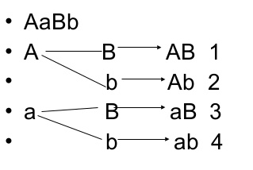
Branching method
Find out possible gametes
AABBCC
AaBbCc
AABbCC
AaBbCcDd

Slide 14
Activity
Worksheet 1
Worksheet 2

Slide 15
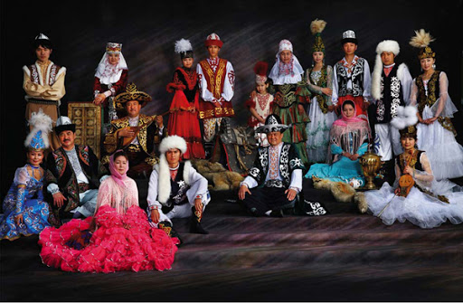
Research time
In kazakh culture, we have “shejire” which is pedigree that shows seven generations. Kazakh people do not marry if they have similarities in “jetyata”. Make a research and list several reasons why these individuals cannot marry according to our traditions?

Slide 16
Literacy
Can you determine the sex of human by observing his/her karyotype. How?
Why is it helpful to know the pedigree of your future wife/husband?
Why fraternal twins may have different sexes, while identical twins can’t?

